Slide 1
Jazyk

Slide 2
odlišovací znak ľudí od zvierat
  podľa väčšiny odborníkov
  komunikácia je však aj u zvierat
umožňuje kódovanie vecných a abstraktných pojmov

Slide 3
Univerzálne vlastnosti jazyka
produktivita
  každý jazyk má základné zložky, ktoré sa dajú kombinovať
    umožňuje vyjadrovanie zložitých myšlienok
štruktúrovanosť
  každý jazyk je štruktúrovaný na základe gramatických pravidiel
  každý jedinec používa jazyk sebe vlastným spôsobom
    nesmie prekročiť istú hranicu
      ostatní by mu nerozumeli

Slide 4
Univerzálne vlastnosti jazyka
arbitrárnosť
  medzi slovom a jeho významom (väčšinou) nie je vzťah
    voľba označujúcich slov je arbitrárna (ľubovoľná)
    používanie slov je výsledok spoločenskej konvencie
      dôkaz: každá výpoveď je preložiteľná do iného jazyka
    výnimkou sú zvukomalebné alebo onomatopoické slová
      haf-haf, ku-ku
dynamickosť
  jazyk sa neprestajne vyvíja
    posun významu slov, nové pojmy, nové frázy

Slide 5
Základné lingvistické pojmy
lingvistika
  veda o prirodzených jazykoch
  slovná zásoba, štruktúra jazyka
psycholingvistika
  skúma reč ako zvláštny druh mentálnej aktivity
syntax
  zákonitosti tvorby gramaticky správnych viet

Slide 6
Základné lingvistické pojmy
jazyk
  systém znakov (symbolov) s vlastnou gramatickou stavbou
reč
  individuálna mentálna aktivita, ktorá využíva jazyk ku komunikácii
sémantika
  náuka o význame slov

Slide 7
Základné lingvistické pojmy
denotát
  reálny objekt, trieda objektov, ktoré daným pojmom označujeme
konotát
  jedinečné, premenlivé významy slova
    učiteľ má pre niekoho pozitívnu, pre niekoho negatívnu konotáciu

Slide 8
Základné lingvistické pojmy
pragmatika
  psycholingvistický odbor
    premeny jazyka alebo reči v rôznych komunikačných situáciách a rôznych kontextoch
    iná je komunikácia verbálna aj neverbálna v rozličných situáciách
epistéma
  zaviedol M. Foucault
    každá doba, národ, etnikum má vlastnú epistému
    spôsob chápania sveta v určitej dobe
      spôsob videnia a interpretácie

Slide 9
Základné lingvistické pojmy
semiotika
  pojem je jazykový znak
  veda o znakoch

Slide 10
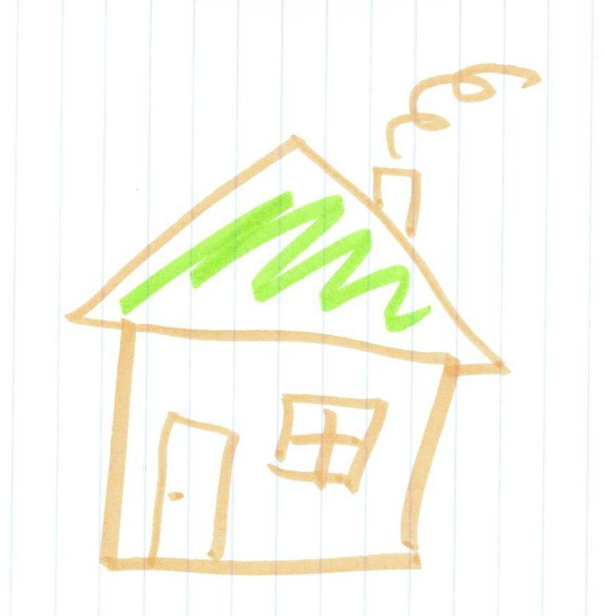
Základné lingvistické pojmy
jazykový znak
  dve zložky
    signifikant
      označujúca zložka
      zvuková alebo písaná
    signifikát
      označované
D O M
B U D O V A N A B Ý V A N I E

Slide 11
Prečo na psychológii?
psychoanalýza
  snaží sa interpretovať znaky a ich používanie
  Freud si myslel, že medzi symbolom a zobrazeným je vnútorný vzťah
    chybný predpoklad
    „vyhnanie z raja“ – čo môže symbolizovať
      E. Fromm – symbolické zrodenie ľudskej slobody

Slide 12
Prečo na psychológii?
kognitívna psychológia
  myslenie sa odohráva v pojmoch
    myslenie je tiché hovorenie a hovorenie je hlasné myslenie
myslenie a konanie
  dve rozdielne psychické funkcie
    spolu súvisia a ovplyvňujú sa

Slide 13
Literatúra
Plháková, A.: Učebnice obecné psychologie, s. 305 - 313

